Slide 1
1-1-2-data til CSU
29. november 2021

Slide 2
Notes:
Antal håndterede 112-opkald på ugebasis fra uge 53 i 2020 til og med uge 48 i 2021.

Slide 3
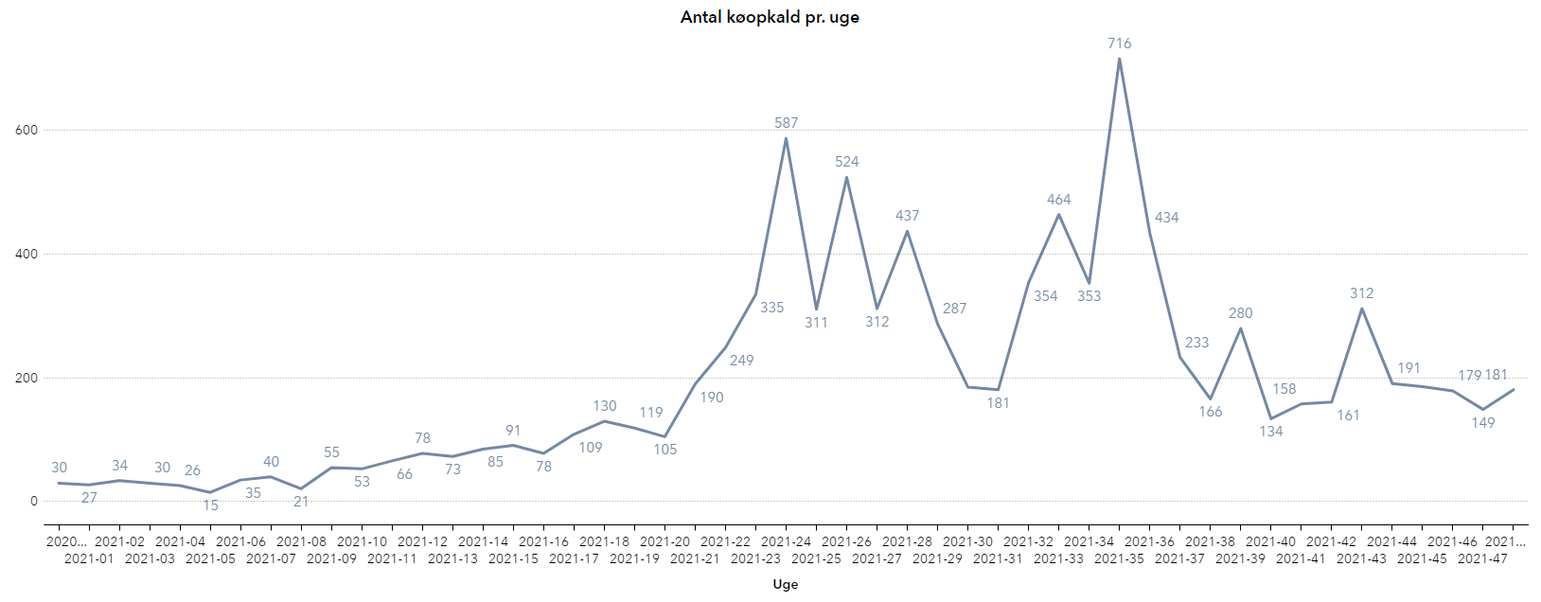
Notes:
Antal køopkald (uanset køtid, dvs. antal sekunder i kø) på ugebasis fra uge 53 i 2020 til og med uge 48 i 2021.

Slide 4
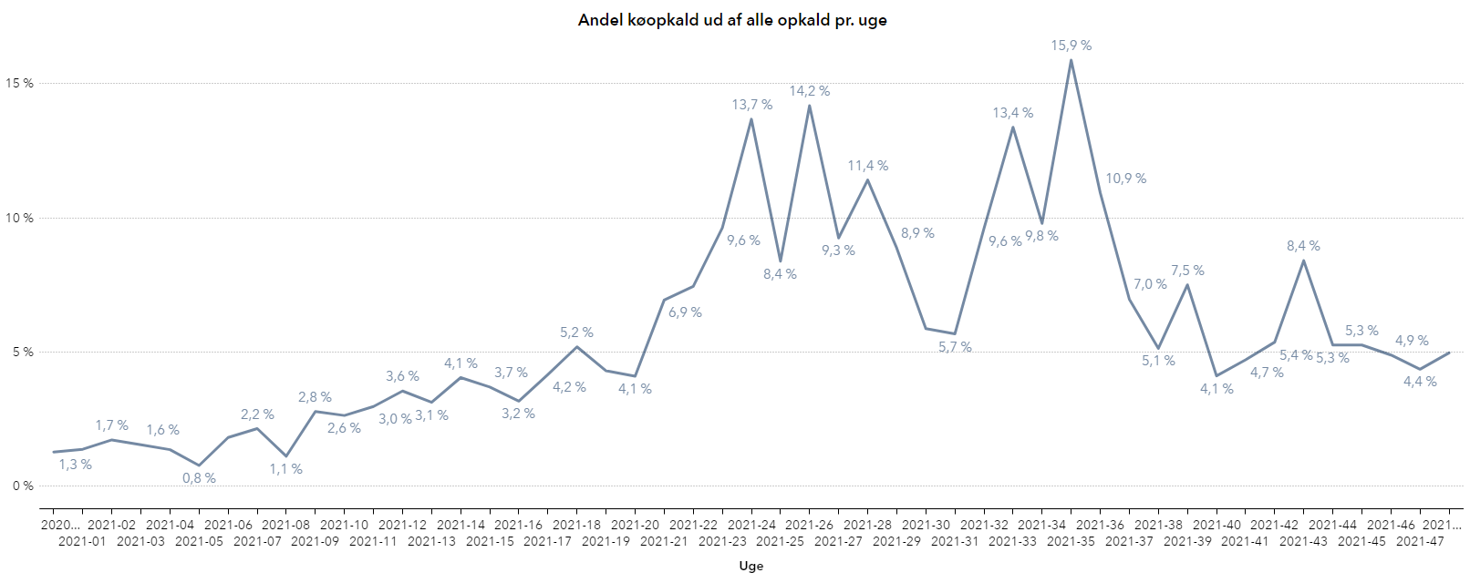
Notes:
Andel køopkald ud af alle 112-opkald på ugebasis fra uge 53 i 2020 til og med uge 48 i 2021.

Slide 5
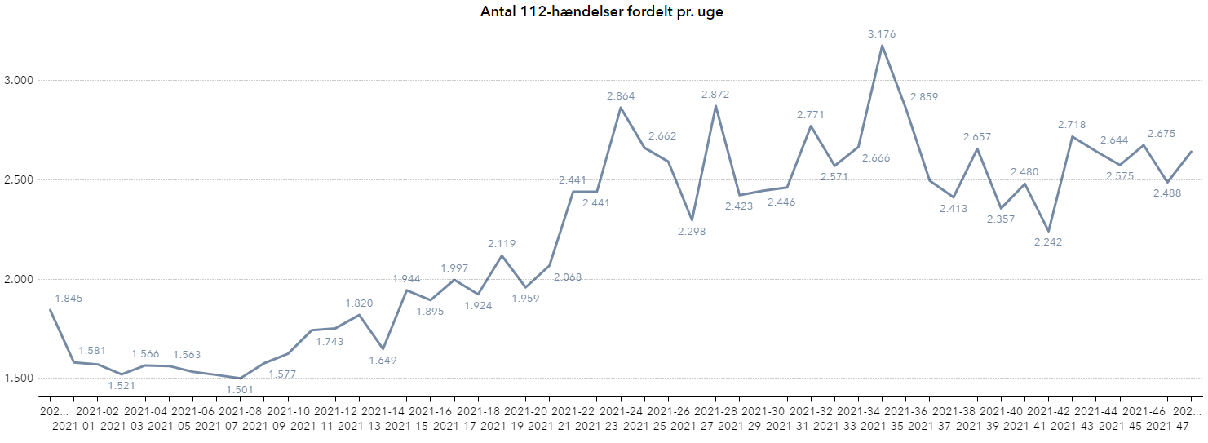
Notes:
Antal 112-hændelser på ugebasis fra uge 53 i 2020 til og med uge 48 i 2021.

Slide 6
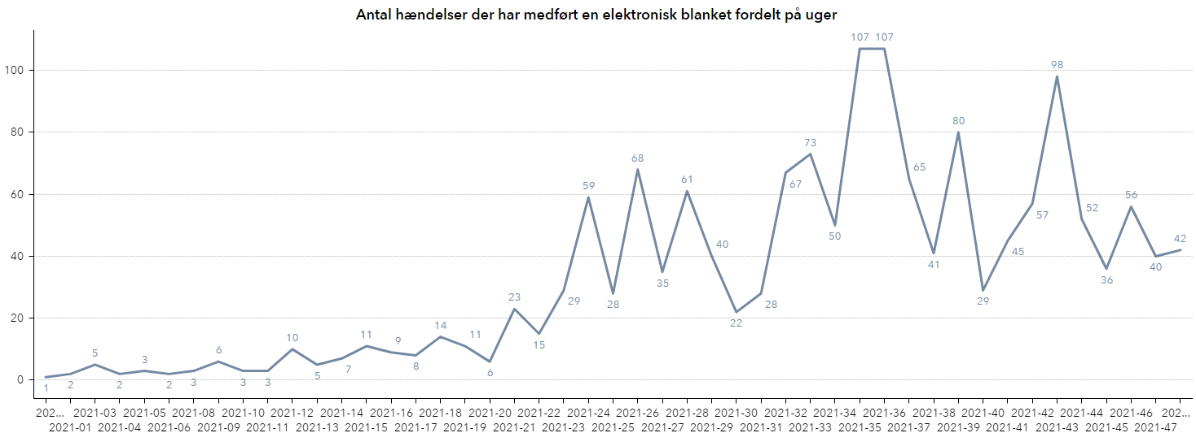
Notes:
Antal 112-hændelser der har medført en elektronisk blanket med teksten ”Ingen kontakt til AMK” på ugebasis fra uge 53 i 2020 til og med uge 48 i 2021.

Slide 7
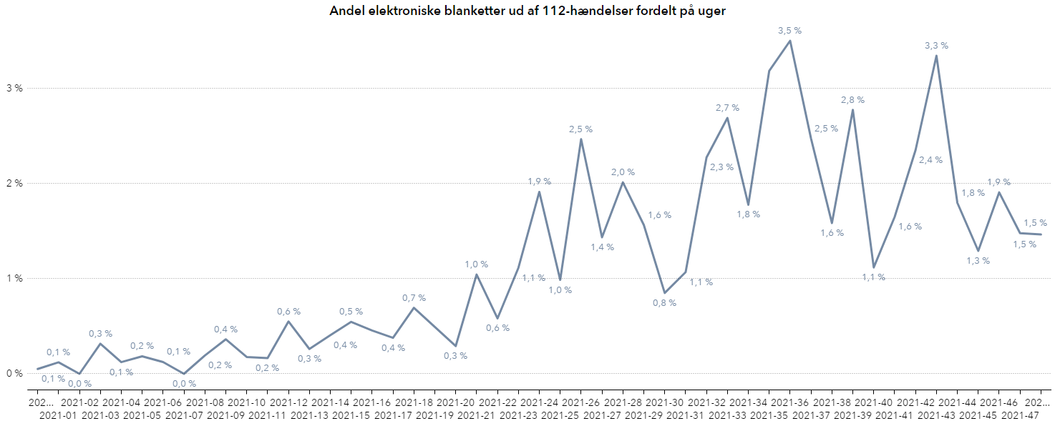
Notes:
Andel 112-hændelser der har medført en elektronisk blanket med teksten ”Ingen kontakt til AMK” ud af alle 112-hændelser på ugebasis fra uge 53 i 2020 til og med uge 47 i 2021.

Slide 8
Kommentering
Antal (håndterede) 1-1-2 opkald steg markant fra juni 2021 (uge 22). Der er en lille stigning i antal 1-1-2 opkald fra uge 47 (3.265 opkald) til uge 48 (3.459 opkald). Antal 1-1-2 opkald ligger fortsat på et relativt højt niveau sammenlignet med ugerne op til juni 2021.
Antal køopkald steg ligeledes markant fra juni 2021, hvor der i nogle uger (og særligt på bestemte dage) var ekstraordinært mange køopkald. Antal køopkald har været faldende siden uge 35. Antal køopkald er steget en smule fra uge 47 (149 køopkald) til uge 48 (181 køopkald). Dette er markant færre end i ugerne i perioden juni-august 2021, men fortsat flere end før juni 2021.
Som konsekvens af ovenstående har andelen af køopkald ud af alle 1-1-2 opkald været ekstraordinær høj i ugerne i perioden juni-august 2021. Andelen har samlet set været faldende siden uge 35. Andelen af køopkald ud af alle 1-1-2 opkald er på ca. samme niveau i uge 47 (4,4%) som i uge 48 (5,0%).
Antal 1-1-2 hændelser følger generelt samme udvikling som 1-1-2 opkald. Der er en stigning i antal 1-1-2 hændelser fra uge 47 (2.488 hændelser) til uge 48 (2.642 hændelser).
Antallet af elektroniske blanketter med kommentaren ”Ingen kontakt til AMK” steg ligeledes markant fra juni 2021, men har større variationer på ugebasis. Antallet af blanketter er på ca. samme niveau i uge 47 (40 blanketter) som i uge 48 (42 blanketter). Antallet af elektroniske blanketter i uge 46 ligger på et fortsat højt niveau sammenlignet med ugerne før juni 2021.
Som konsekvens af ovenstående har andelen af elektroniske blanketter ud af alle 1-1-2 hændelser været markant højere fra juni 2021. Andelen af elektroniske blanketter er uændret fra uge 47 (1,5%) til uge 48 (1,5%). Andelen ligger på et fortsat højt niveau sammenlignet med ugerne op til juni 2021.

